Slide 1

Mempersiapkan database untuk simulasi model IndoTERM

Slide 2
Full data IndoTERM https://www.copsmodels.com/archivep.htm
TPMH0198 This download includes the full suite of data, programs and scripts used to generate the 185-sector 2016 Indonesia CGE database (ORANI-G format) that includes the limited regional data needed for a "top-down" regional extension. To replicate the data process, GEMPACK 12 or later is needed. For more details see file ReadMe.TXT. Submitted JMH October 2021 (updated February 2023). download (13.5MB).
TPMH0197 This download includes the full suite of data, programs and scripts used to generate the 185-sector, 34-province 2016 Indonesia TERM database. The starting point is a national CGE database (ORANI-G format) that includes the limited regional data needed for a "top-down" regional extension. To replicate the data process, a source code GEMPACK licence is needed. For more details see file ReadMe.TXT. Submitted JMH October 2021 (updated February 2023). download (8.3MB).
TPMH0187 Fullsize TERM databases, with around 30 regions and >100 sectors are too large to run conveniently. They are usually aggregated to a smaller size (say 20 regions and 70 sectors) which solves far more quickly. This archive shows how to aggregate a 34 region, 185 sector Indonesian TERM database (see item TPMH0168 below) down to 19 regions and 22 sectors. See file ReadMe.Doc. Submitted JMH March 2020. download (33MB).
TPMH0168 Contains document describing data used to construct an updated (2010 base year, 34 provinces, 185 sectors) version of the IndoTERM inter-regional CGE model of Indonesia, and 3 example simulations using this data. See file ReadMe.txt. Submitted by MH Jan 2018. download (17.5MB).
TPMH0118 Example of Indonesian TERM prepared February 2012 with 30 regions and 39 sectors. Please see cautionary notes in file ReadMe.txt. Submitted by Mark Horridge December 2012. download (6MB).

Slide 3
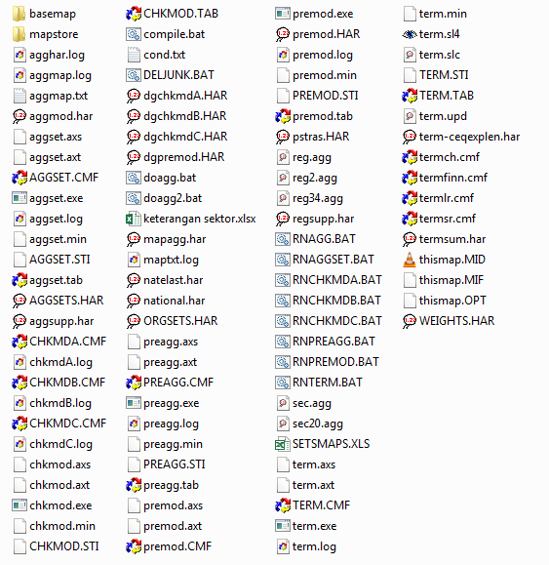
Download File aggregasi.zip
Perintah berbasis dos untuk mengupdate data aggmod.har dan AGGSETS.HAR
File dataset hasil menjalankan program aggregasi (file yang ada dalam folder merupakan file lama dengan aggregasi sektor dan region yang terakhir dibuat)
File agg yang berisikan informasi mapping sektor
Keterangan 185 sektor dan 34 region

Slide 4
Tujuan Exercise:
Membuat database IndoTERM
6 Region dan 16 Sektor
16 sektor
Agric : Rice; Corn; SweetPotato; Cassava; OthTubers; Peanuts; Soy; OthNuts; OthGrains; Vegetables; DecorPlants; Cane; Tobacco; PlantFiber; OthPlantaton; Fruits; PlantBiophrm; Rubber; Coconut; PalmOil; Coffee; Tea; Cocoa; Clove; Cashew; Livestock; FreshMilk; PoultryEggs; OthAnimalPrd
Finance : AgricSvc; FinancialSvc; InsuranceSvc; PensionSvc; OthFinancSvc; RentalSvc
Extractive : Wood; OthForestPrd; Fish; Shrimps; OthAquatic; Seaweed; CoalLignite; CrudeOil; NaturalGas; IronOre; TinOre; BauxiteOre; CopperOre; NickelOre; OthMetalMine; GoldOre; SilverOre; GalianPrd; NonMetlMinrl; CoarseSalt; PetrolNatGas; OthMiningQry
FoodProds : Abattoir; MeatProcessg; DriedFish; FishProcess; VegFruitProc; EdibleOils; Copra; DairyPrd; OthFlour; WheatFlour; RiceMilling; BreadBiscuit; Sugar; Confectionry; PastaNoodle; CoffeeProc; TeaProc; SoyProcessed; OthFood; AnimalFeed; AlcoBeverage; NonAlcoBev; Cigarettes; TobaccoPrd
OthGoods : Yarn; Textile; RopesCarpets; OthTextilPrd; KnittedPrd; Apparel; Tanning; LeatherPrd; Footwear; SawMill; Plywood; WoodBuildMat; OthWoodPrdn; PaperPulp; Paper; PaperPrd; PrintedPrd; OthNMmetlPrd; Tire; SmokedRubber; OthRubberPrd; PlasticPrd; Glass; ClayCermcPrd; Cement; Instruments; Ships; RailwayEqp; Aircraft; OthTrnsEqp; Motorcycle; Furniture; Jewelry; MusicInstrum; SportsEquip; GamesAndToys; MedicalDvces; OthIndustPrd
Chemicals : OilAndGasRef; BasChemicals; Fertilizer; Plastics; Pesticide; Paints; Varnish; Soaps; Cosmetics; OthChemPrd; Pharmaceutcl; TradMedicine
Metals : BasIronSteel; NonFerrMetal; FoundryPrd; FabMetalPrd; WeaponsAmmo; DomMetalPrd; OthMetalPrd; OfficeMachin
Machines : ElectroncPrd; ElecMotorGen; ElectEqp; Batteries; OthElecEqp; DomElectEqp; PrimaryMover; OthMachinEqp; ManMtlRepair
MotVehic : MotorVehicle
Utilities : Electricity; GasDist; WaterSupply; WasteManage
OthServices : ResidBuildng; EleGasInfstr; AgricInfstrc; RoadsBridges; OthBuildings; Hotels; Restaurants; GenGovernmet; GovEducation; GovHealth; OthGovSvc; OthSvc
Trade : CarTrading; CarRepair; OthTrade
Transports : RailTransprt; LandTransprt; SeaTransport; RiverTrnsprt; AirTransport; TransportSvc
Communicaton : Postal; Telecommunic
OthBuServ : Publishing; Broadcasting; RealEstatSvc; PrvEducation; PrvHealth; ArtsEntrtain; HholdRepairs
ICTConsult : InformatTech; ProfSciTech
6 Region
Sumatra : NAD; SumUt; SumBar; RiauProv; KepRi; Jambi; SumSel; BaBel; Bengkulu; Lampung
Java : DKI; JaBar; Banten; JaTeng; DIY; JaTim
Kalimantan : KalBar; KalTeng; KalSel; KalTim; KalUt
Sulawesi : SulUt; Gorontalo; SulTeng; SulaSel; SulBar; SulTra
BaliNusaTeng : Bali; NTB; NTT
PapuaMaluku : Maluku; MalUt; PapuaBar; PapuaProv

Slide 5
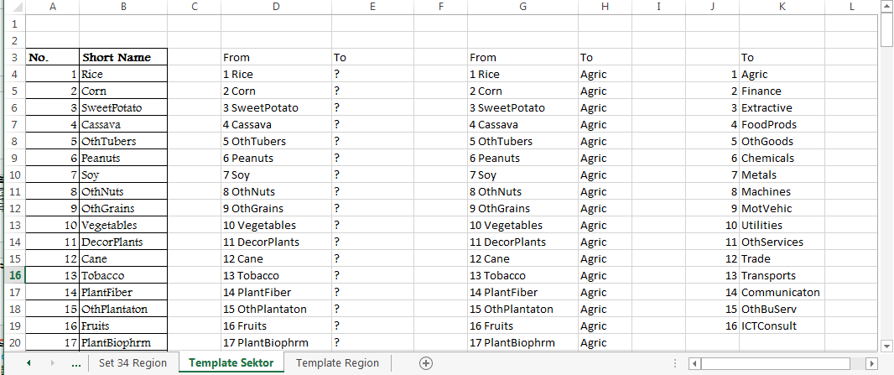
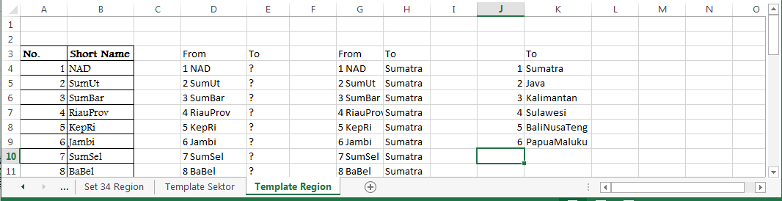
Langkah 1: Mempersiapkan Mapping Sektor dan region
Isi tanda tanya dengan grouping 16 sektor
Buat list 16 sektor pada excel : Data→ Remove Duplicates
Sheet Referensi
Konkordansi : Sheet referensi konkordansi setiap sektor Input Output dengan KBKI
Set 185 Sektor : Daftar nama 185 sektor model IndoTERM
Set 34 Region : Daftar nama 34 region model IndoTERM
Sheet Template
Template Sektor : Sheet untuk membuat mapping sektor
Template Region : Sheet untuk membuat mapping region
Isi tanda tanya dengan grouping 6 region
Buat list 6 region pada excel : Data→ Remove Duplicates

Slide 6
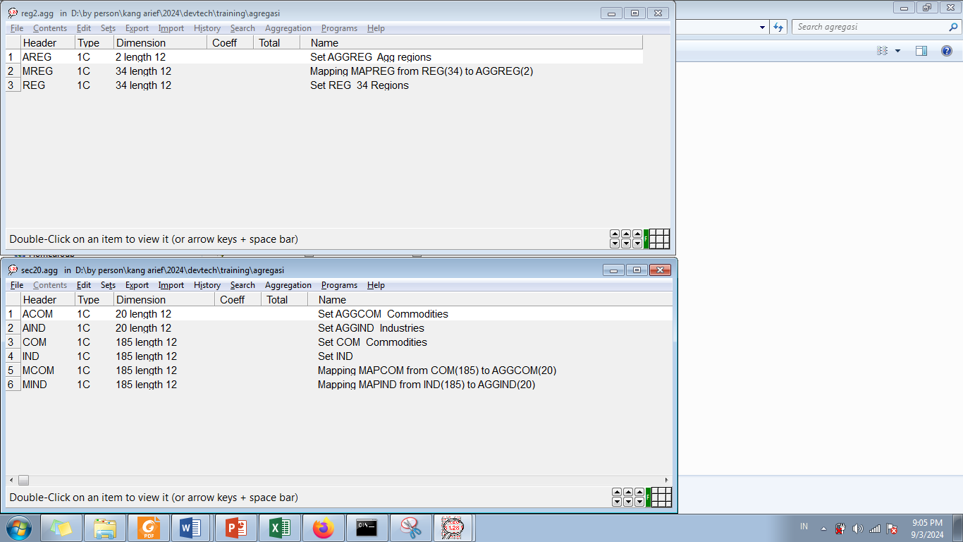
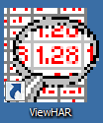
Bukalah file dengan
Langkah 2: Memodifikasi file extension .agg
Header yang dimodifikasi : AREG, MREG
Pilihlah salah satu file agg yang akan dimodifikasi,
Untuk mapping region: Gunakan file berawalan reg
Untuk mapping sektor: Gunakan file berawalan sec
Header yang dimodifikasi : ACOM , AIND, MCOM, MIND

Slide 7
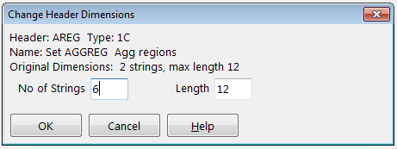
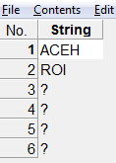
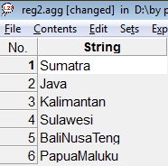
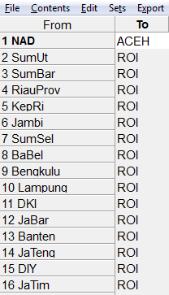
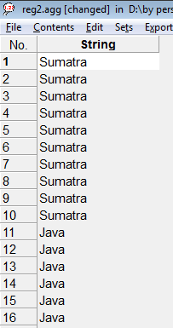
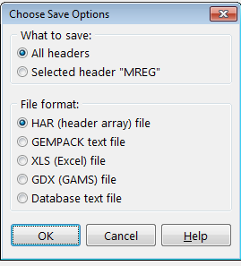
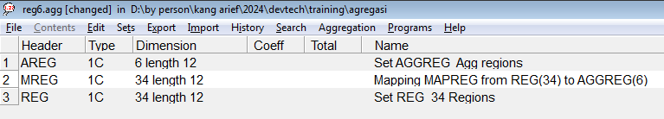
Langkah 2: Memodifikasi file extension reg2.agg
Klik kanan dan pilihlah Change header or name untuk merubah informasi Name
Memodifikasi AREG:
modifikasi size dengan cara klik kanan pada header AREG -> Change Size ->
Update list region dengan cara mengcopy paste dari list 6 region yang dibuat
Save as file reg yang telah dimodifikasi menjadi reg6.agg
Memodifikasi MREG -> modifikasi mapping dengan cara mengcopy paste mapping region yang telah dibuat di excel ke header MREG

Slide 8
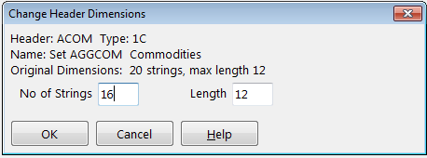
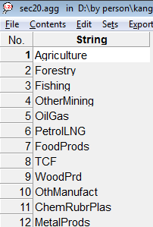
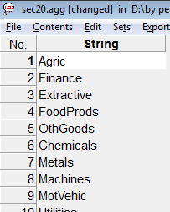
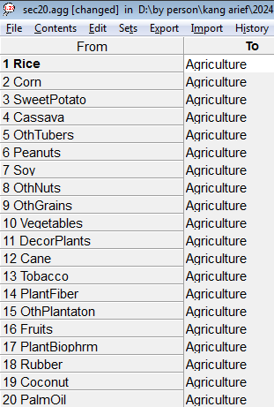
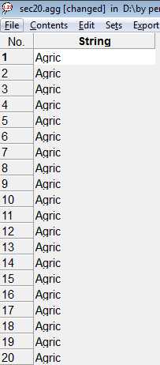
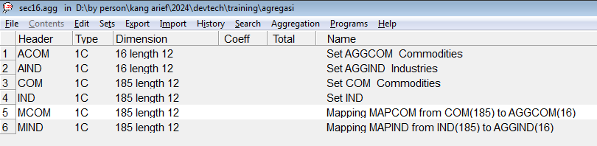
Langkah 2: Memodifikasi file extension sec20.agg
Klik kanan dan pilihlah Change header or name untuk merubah informasi Name
Memodifikasi ACOM:
modifikasi size dengan cara klik kanan pada header ACOM -> Change Size ->
Update list sektor dengan cara mengcopy paste dari list 16 sektor yang dibuat
Lakukan langkah yang sama untuk memodifikasi AIND
Memodifikasi MCOM -> modifikasi mapping dengan cara mengcopy paste mapping sektor yang telah dibuat di excel ke header MCOM
Lakukan langkah yang sama untuk memodifikasi MIND
Save as file reg yang telah dimodifikasi menjadi sec16.agg

Slide 9
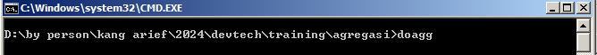
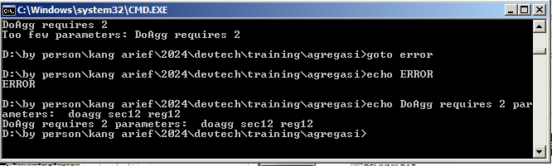
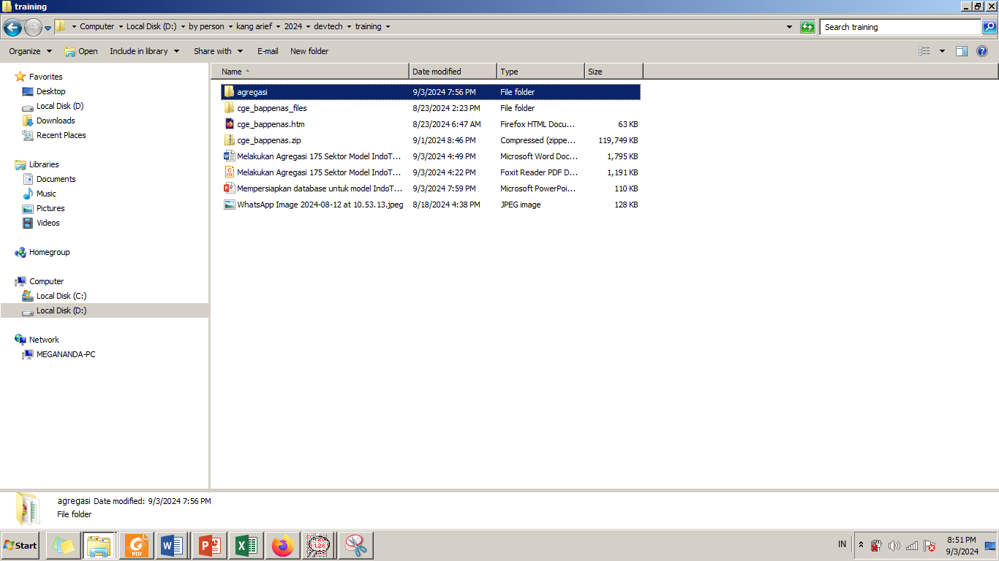
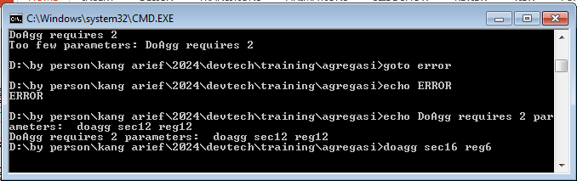
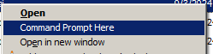
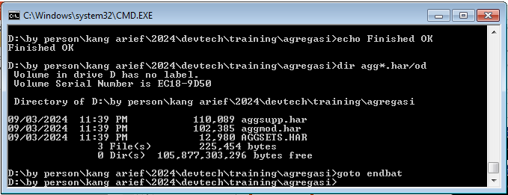
Langkah 2: Memodifikasi file extension .agg
Ketik doagg lalu tekan Enter
Program memberikan informasi dibutuhkan 2 parameter
Klik Kanan Folder agregasi dan pilih Command Prompt Here
Gunakan sec16 dan reg6 yang telah dibuat dengan cara ketikkan doagg sec16 reg6 lalu tekan enter
Program berjalan tidak mengalami error
File aggmod.har dan AGGSETS.HAR baru 16 sektor 6 region

Slide 10
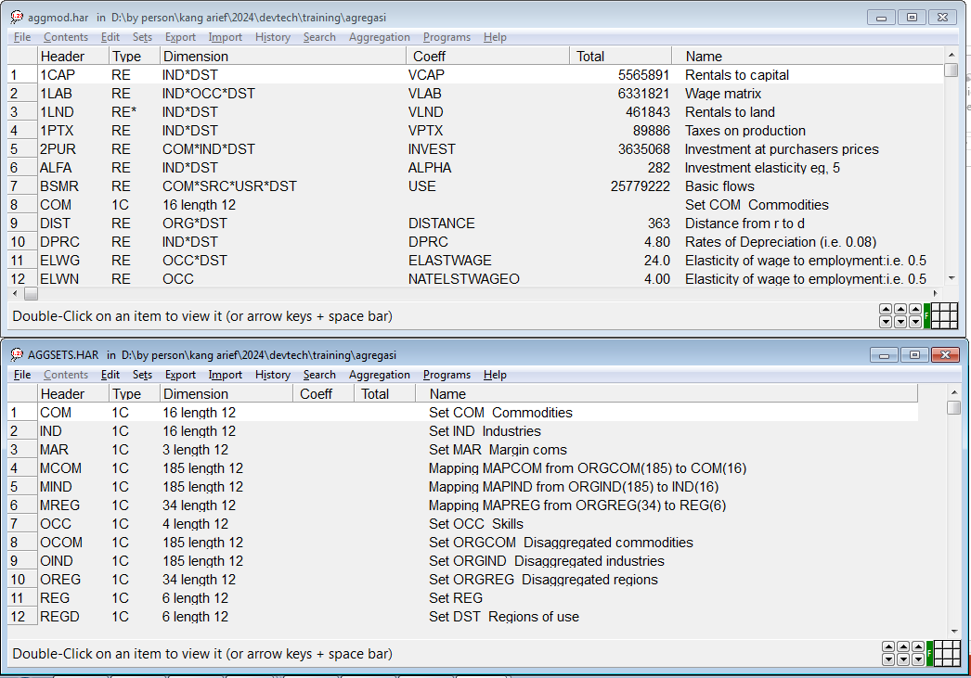
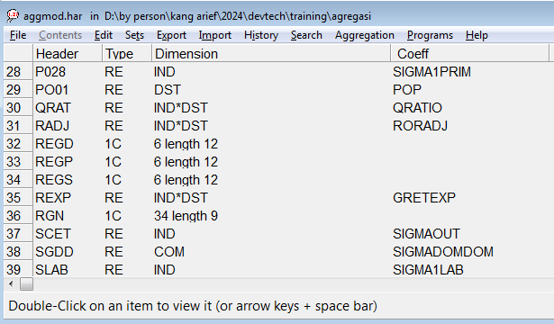
Bukalah file dengan

